Slide 1
薄膜压力传感器
Thin-film pressure sensor
介绍人：蔡奕宜 徐瑞

Slide 2
CONTENTS
目录
01
原理及种类
02
传感器分类
03
传感器特性
04 发展历程及趋势

Slide 3
01
原理及种类
Principle and classification

Slide 4
研究意义
薄膜压力传感器是利用现代薄膜制备技术，在金属弹性基体上沉积薄膜应变电阻，因其具有精度高、蠕变性好、抗干扰力强等性能，目前已被广泛的运用在航空航天、机械制造、土木采矿等相关领域的压力测量。薄膜压力传感器厚度低至几百纳米到几十微米，可直接在被测零件表面制膜而不影响设备内部环境，制作简单，有利于实现结构/感知一体化制造。由于具备这些优点，薄膜压力传感器得到越来越多国家的关注。
。
合金薄膜压力传感器
合金薄膜制作的压力传感器虽然应变灵敏系数较低，但具有精度高、抗干扰能力强、温度特性较好且应用温度范围较宽等优点得到了广泛的运用
半导体材料薄膜压力传感器
半导体薄膜压力传感器应变灵敏系数较高，一般情况下比金属薄膜的应变系数高出一个数量级，适合批量生产且成本低廉，其缺点是温度特性较差
VS

Slide 5
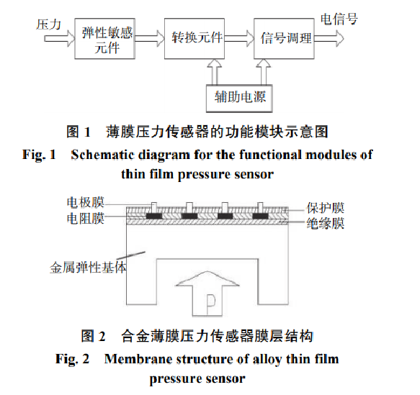
（一）合金薄膜压力传感器
薄膜压力传感器的主要组成部分：基体、转换元件以及信号调理电路等。
合金薄膜压力传感器一般采用溅射、蒸镀等方法把合金沉积在弹性基体上。 薄膜电阻层通过感受弹性元件的应变而产生相应电阻变化，通过信号调理电路输出相应的电压信号，从而完成非电量到电量的转换。

Slide 6
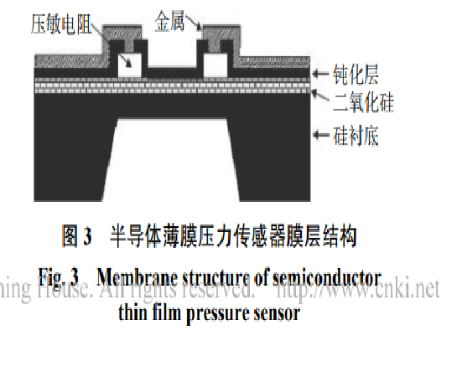
（二）半导体材料薄膜压力传感器
而半导体材料薄膜压力传感器采用单晶硅为基体，压力腔弹性膜由单晶硅通过各向异性腐蚀而得到，沉积SiO2作为绝缘层，化学气相沉积等方法外延生长压敏电阻薄膜。
具体结构如图3所示。薄膜压阻层通过感受外部压力引起压阻材料载流子密度的变化，从而导致薄膜电阻的变化，其后的信号调理和电量转化与合金薄膜压力传感器类似。

Slide 7
02
薄膜压力传感器分类
Thin film pressure sensor classification

Slide 8
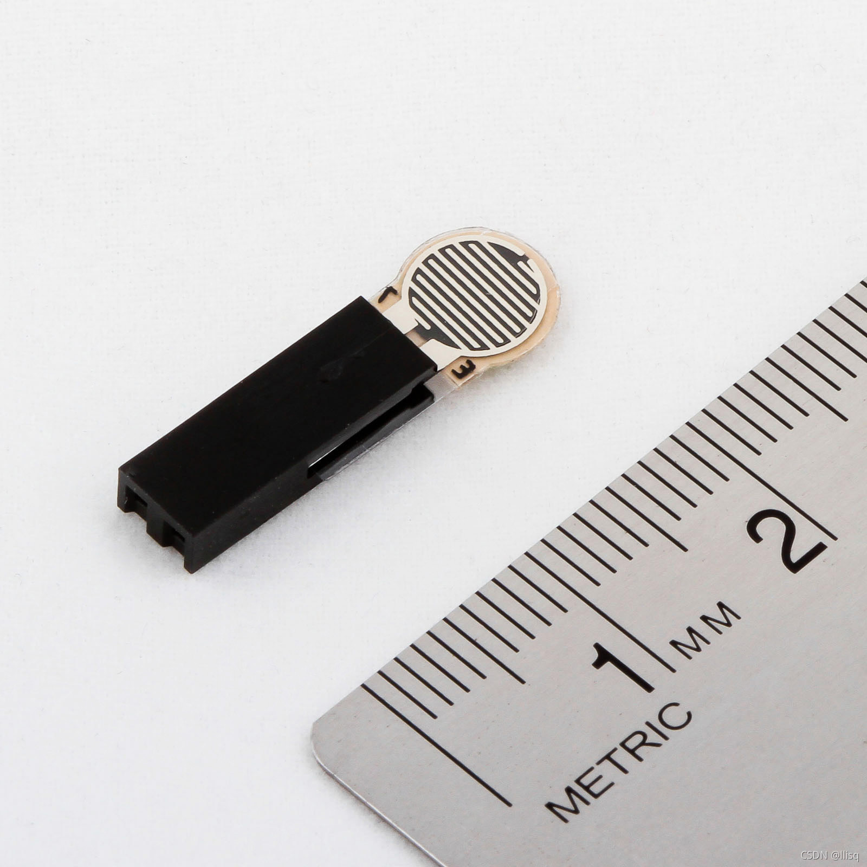
一维单点压力传感器
一维单点压力传感器只能感受坐标轴Z方向的力。

Slide 9
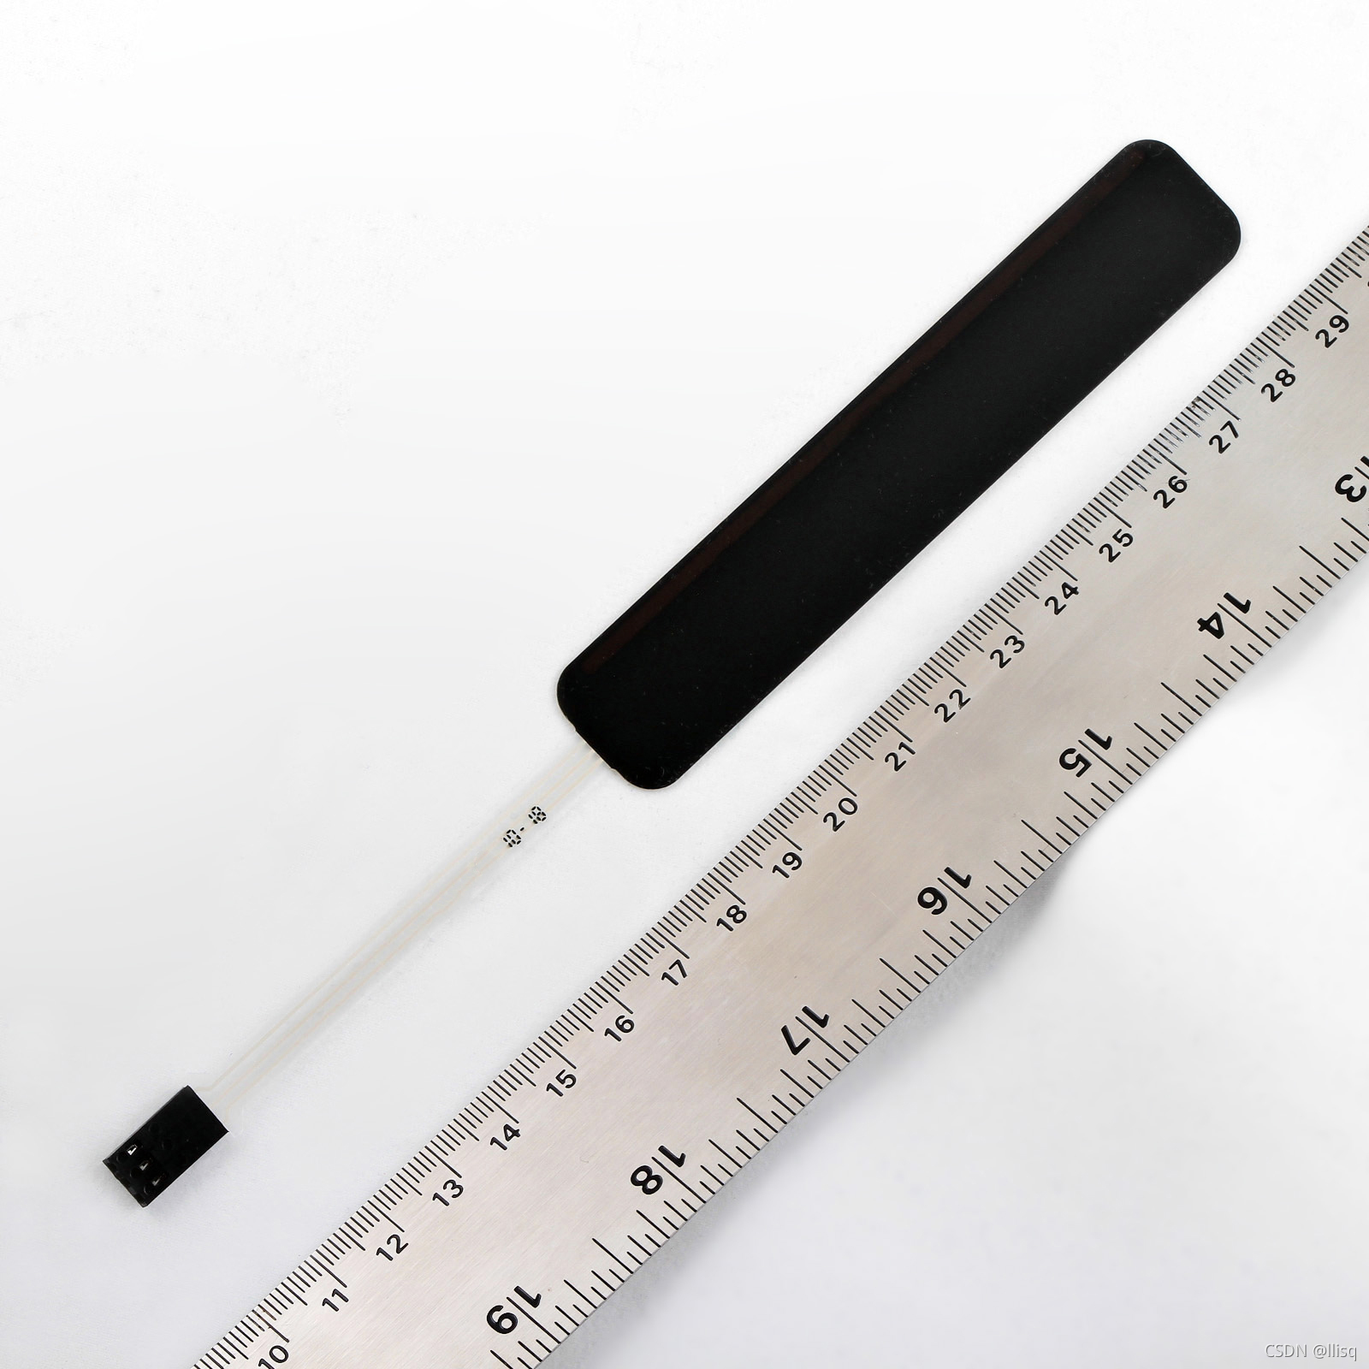
二维单点压力传感器
二维单点压力传感器，能感受在X轴方向上的位置和Z轴方向上的力，很容易感受线性方向的带有力的大小的滑动。

Slide 10
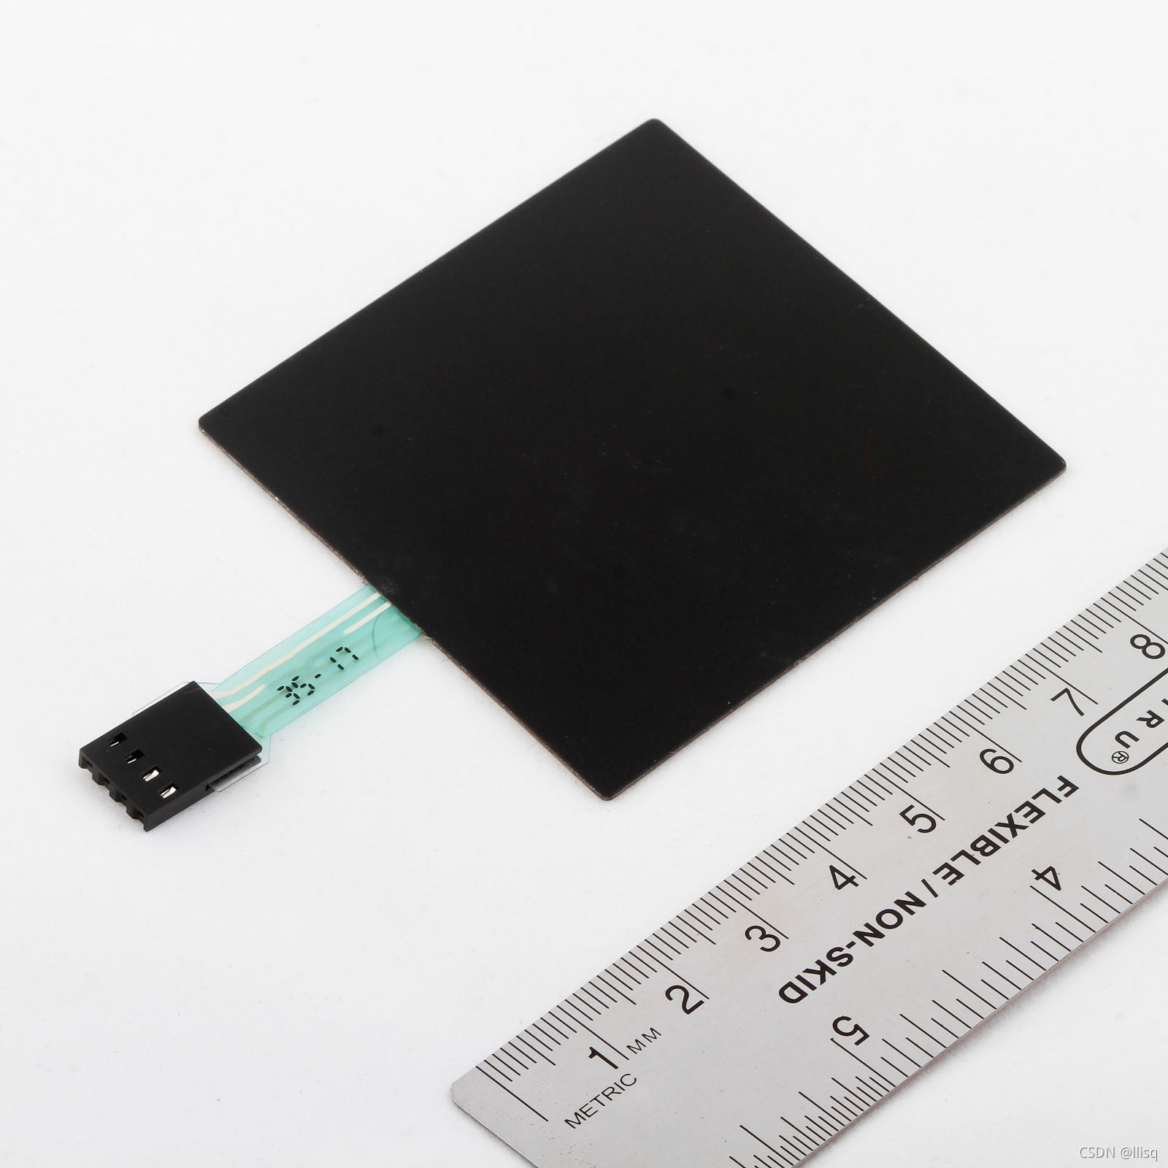
三维单点压力传感器
三维单点压力传感器，能感受在X轴和Y轴方向的位置和Z轴方向的力。类似于带压力的单点触摸屏。

Slide 11
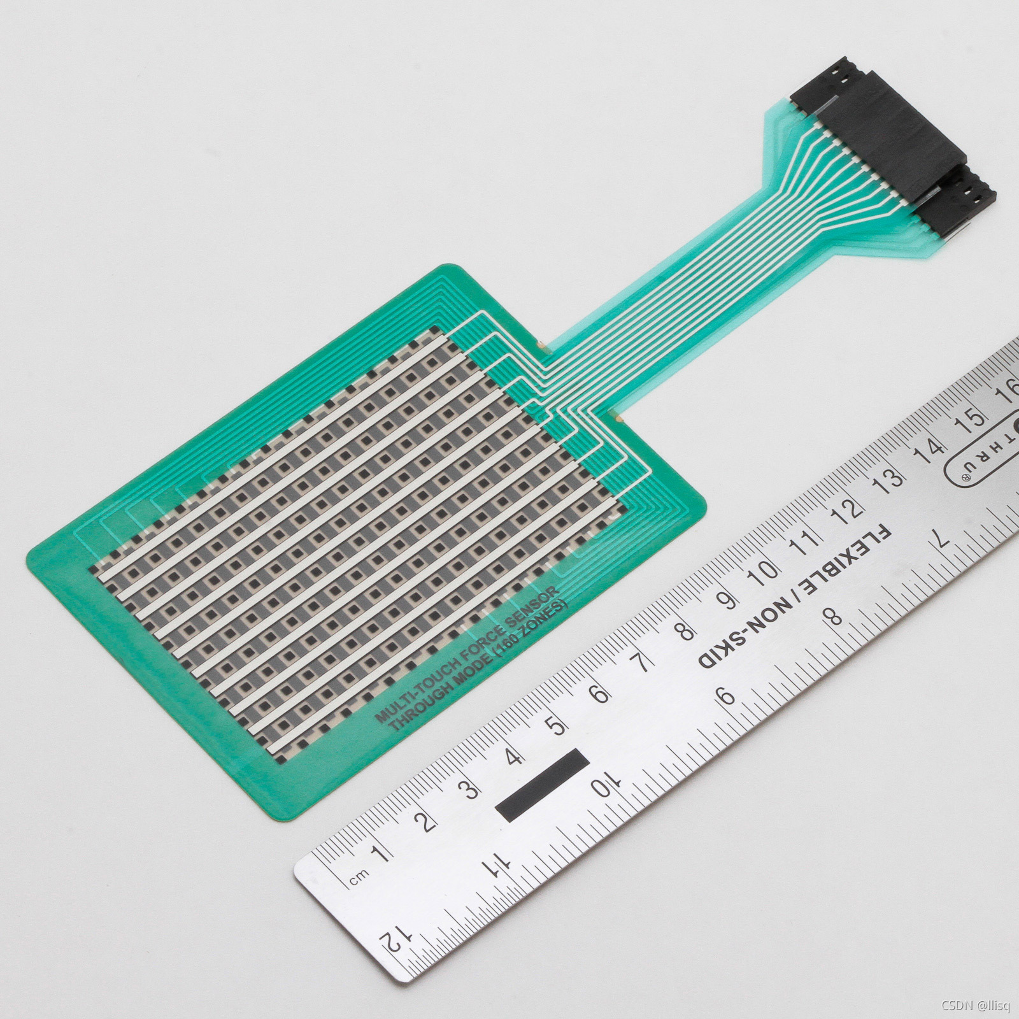
三维多点压力传感器
三维多点压力传感器，能感受多点在X轴和Y轴方向的位置和Z轴方向的力。类似于带压力的多点触摸屏。

Slide 12
03
薄膜压力传感器的特性
The characteristics of the thin film pressure sensor

Slide 13
薄膜压力传感器特性
重复性
迟滞性
温度灵敏度性
对于同样多次施加的力，传感器能保持显示数据的一致性。
在加负载和移除负载时，传感器的实际输出值的差异。
输出在大负载情况下会随温度升高而变化。若长时间在高温下负载会损伤传感器
线性
寿命
飘移性
传感器针对负载的响应偏移超过了传感器的实际量程。校准可以尽量使输出保持线性。
寿命是根据你的使用情况而定。一般传感器可以反复使用，除了在一些极端情况下：如承受硬边或冲击力。
施加力后一段时间，输出会有相应的变化。
。

Slide 14
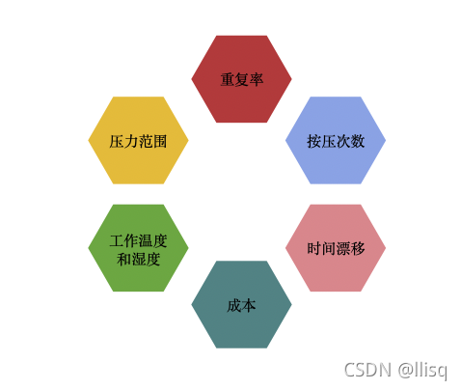
薄膜压力传感器的选型

Slide 15
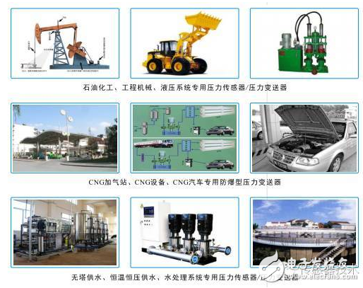
薄膜压力传感器的应用
1、适合各种复杂表面
2、柔性材料，可以弯曲、可以折叠（传感器使柔韧的但传感器传感区域不能折叠，导电部分可以弯折但一般不要超过90度，否则导电银层会有断裂风险。）
3、传感器形状、尺寸、精度可以调节
4、传感器可以检测位置信息、压力分布信息、压力大小信息

Slide 16
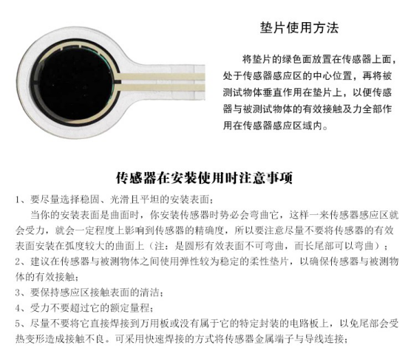

Slide 17
04
发展历程及趋势
Development history and development trends

Slide 18
现代压力传感器以半导体传感器的发明为标志
发明阶段(1945 - 1960 年)
制成的压力传感器是把应变电阻片粘在金属薄膜上,即将力信号转化为电信号进行测量。此阶段最小尺寸大约为1cm。
01
技术发展阶段(1960 - 1970 年)
02
硅杯传感器具有体积小、重量轻、灵敏度高、稳定性好、成本低。便于集成化的优点,实现了金属- 硅共晶体,为商业化发展提供了可能。
发展历程
商业化集成加工阶段(1970 - 1980 年)
03
在硅杯扩散理论的基础上应用了硅的各向异性的腐蚀技术,实现了集成化的工厂加工模式,成本进一步降低。
04
微机械加工阶段(1980 年- 今)
上世纪末出现的纳米技术，使得微机械加工工艺成为可能。利用这一技术可以加工、蚀刻微米级的沟、条、膜,使得压力传感器进入了微米阶段。

Slide 19
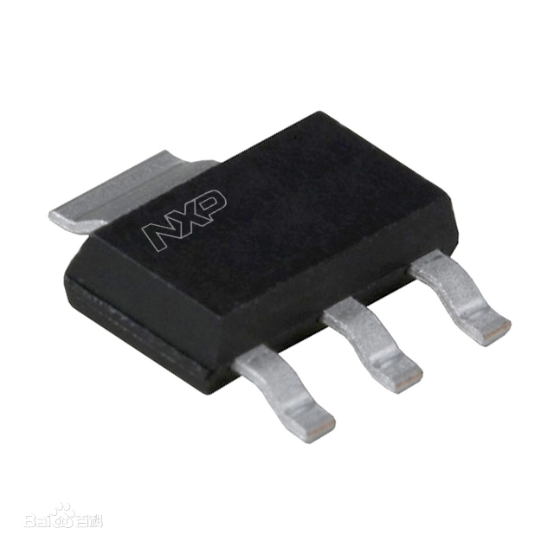
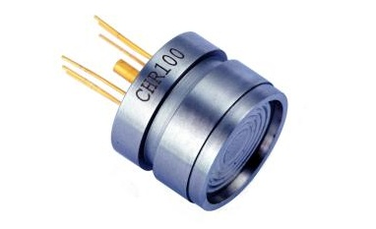
双极性晶体管
扩散硅压力传感器

Slide 20

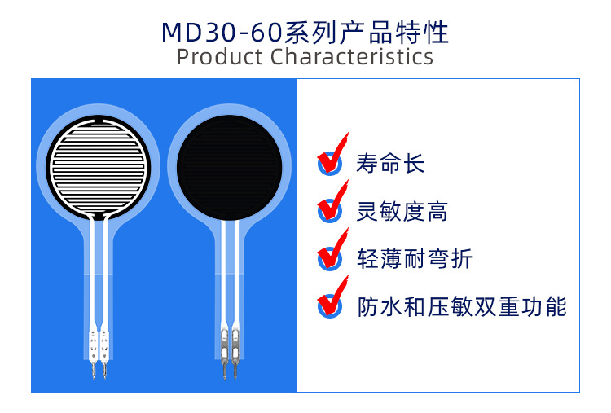
柔性薄膜压力传感器

Slide 21
压力传感器的发展趋势
小型化
目前市场对小型压力传感器的需求越来越大,这种小型传感器可以工作在恶劣的环境下,并且只需要很少的保养和维护,对周围的环境影响也很小。
集成化
集成系统在过程控制和工厂自动化中可提高操作速度和效率。
C
D
标准化
传感器的设计与制造已经形成了一定的行业标准。如ISO 质量体系;美国的ANSI、ASTM标准、俄罗斯的ГOCT、日本的J IS 标准。
智能化
由于集成化的出现,可以在集成电路中可添加一些微处理器。
B
E
A
广泛化
压力传感器的另一个发展趋势是正从机械行业向其它领域扩展。

Slide 22
发展现状
国内压力传感器仍处于落后水平，在压力传感器的生产环节中存在“瓶颈”现象，研制和生产的水平不高，造成主要性能指标和国外有较大差距，特别是稳定性可靠性问题没有得到根本解决，极大地限制了国产压力传感器的使用范围和可信程度，有些高性能产品不是靠工艺保证，而是靠筛选、试用。由于质量没有保证，许多需要高性能的压力传感器还不得不依赖进口，在一些重大工程如化工、电站、冶金、石油、环保、机械等领域中，目前仍有较大压力传感器依赖进口。

Slide 23
恳请各位老师批评指正
Please give me as much criticism as possible

